Slide 1
MSuC430V1_CPU
周工作总结
汇报人：赵越
Email：zhy910827@mail.nwpu.edu.cn
西北工业大学
2015年3月30日

Slide 2
Outline
1
文献综述
2
本周工作
3
存在的问题
4
下一步工作计划

Slide 3
文献综述
《Fault-Tolerant Verification Platform for Systems Modeled at High Level of Abstraction》
Computer Science and Automation Engineering (CSAE), 2012 IEEE International Conference on (Volume:1 )
LUO Pei, ZHANG Jian
Laboratory of Integrated Space Electronic Technology
Center for Space Science and Application Research, Chinese Academy of Sciences,

Slide 4
本周工作
实验室工作
  验证DMR CPU 网表 √
  验证SRAM 时序问题
  FloorPlan √

Slide 5
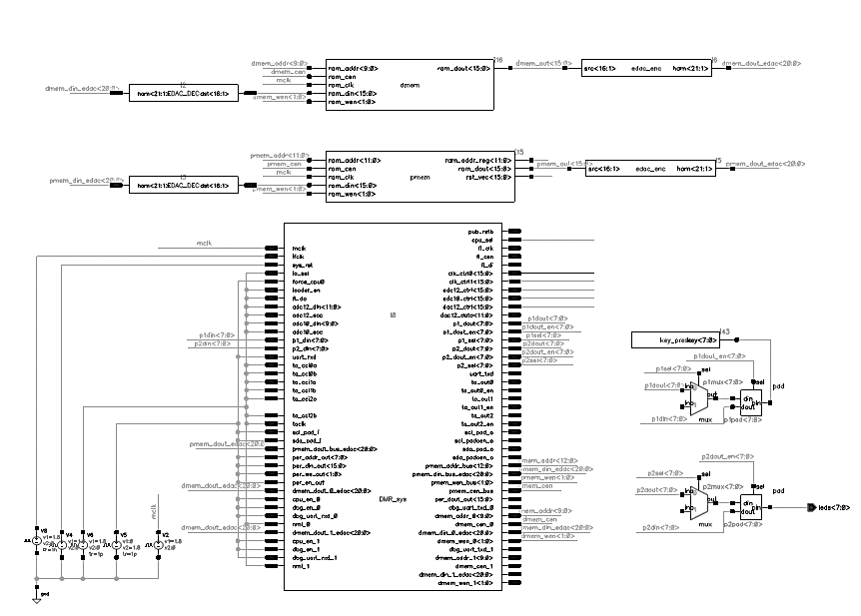
CPU验证

Slide 6
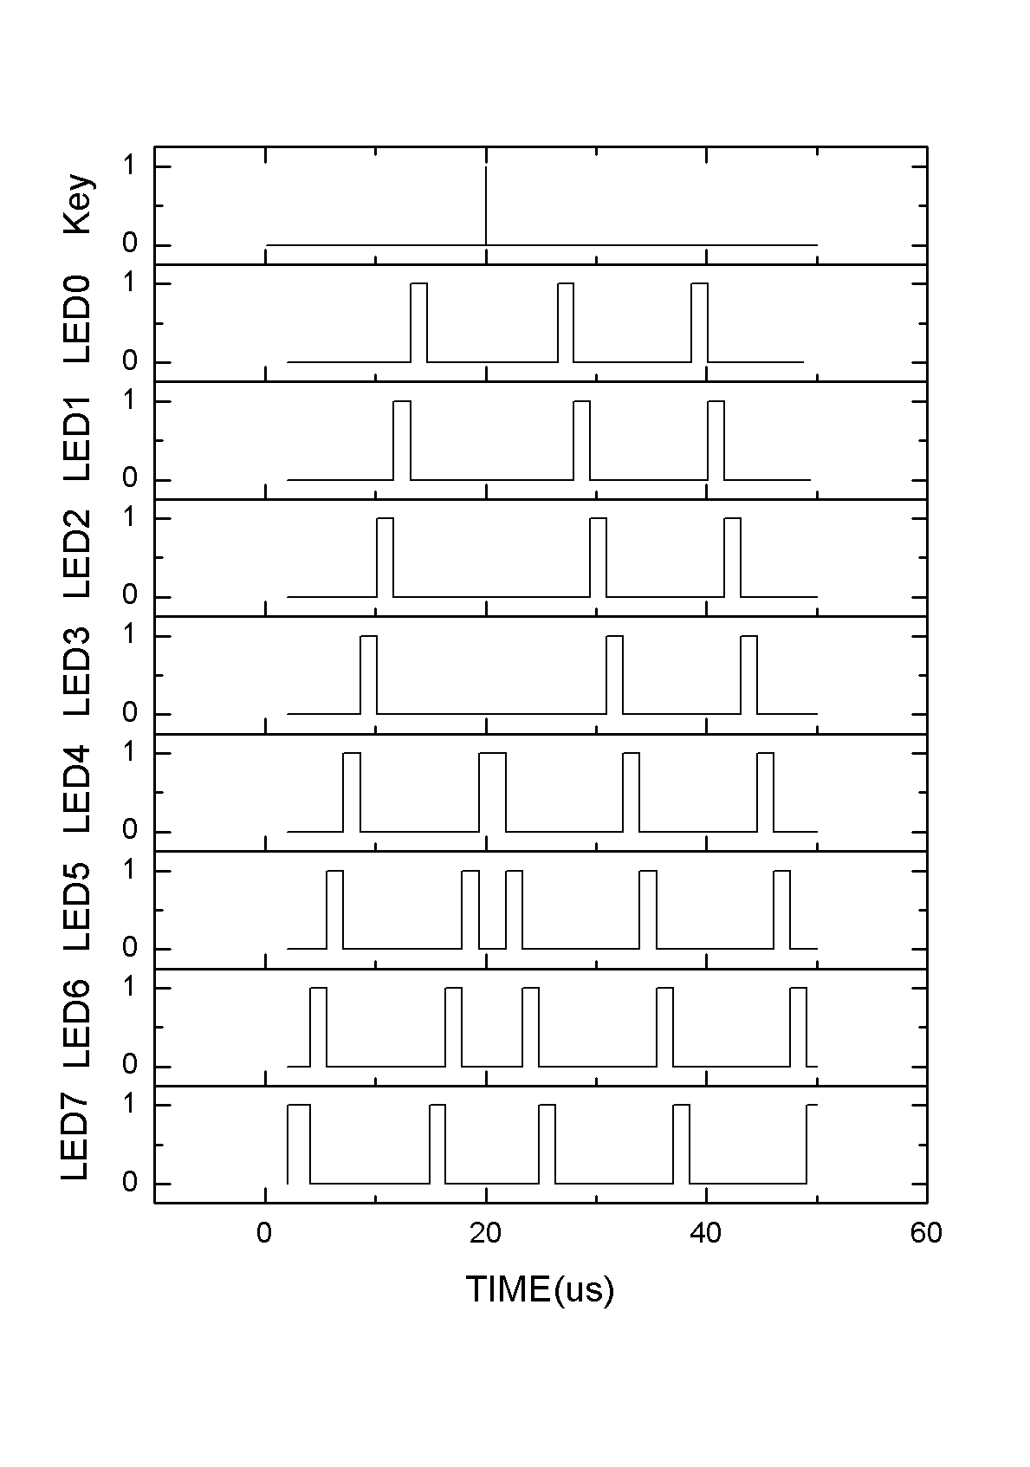
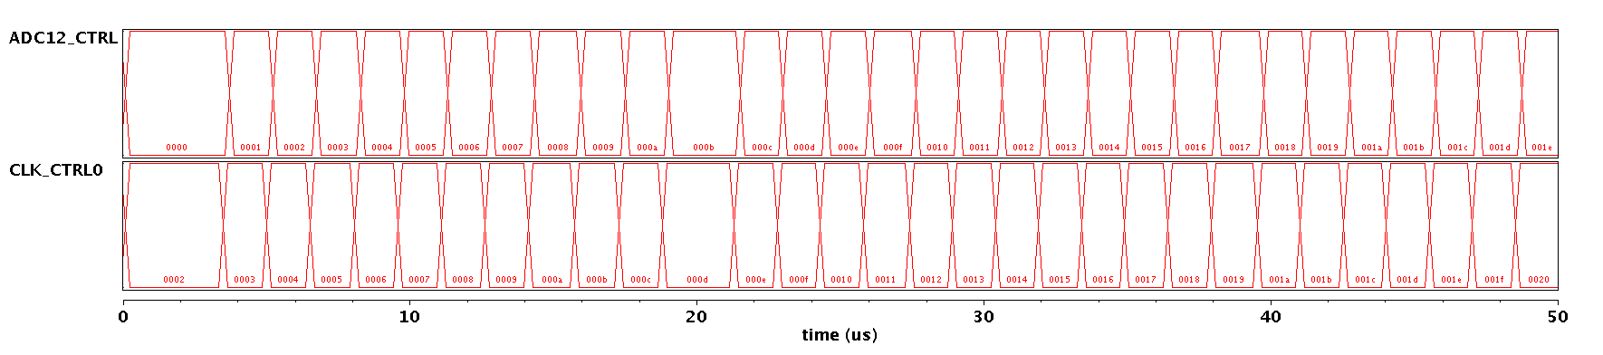
CPU验证
LED闪烁测试
读写外设寄存器测试

Slide 7
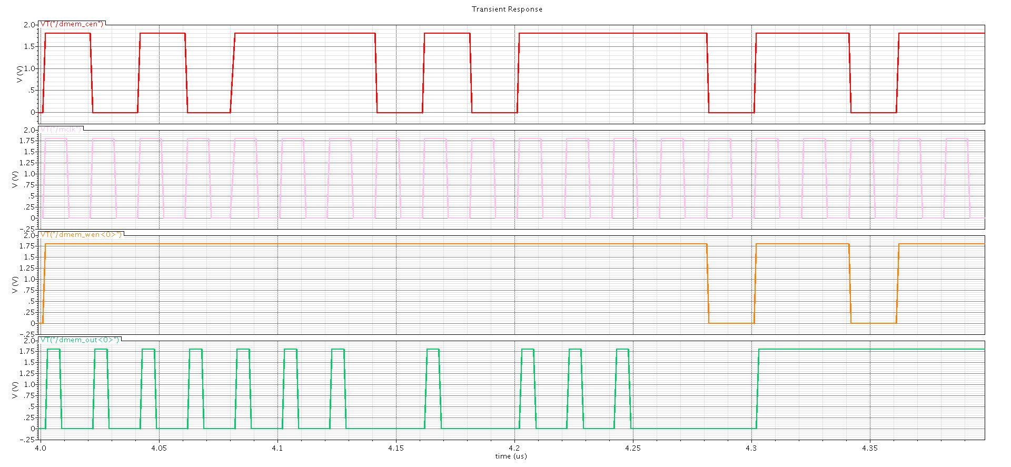
SRAM验证
CEN
CLK
WEN
Dout

Slide 8
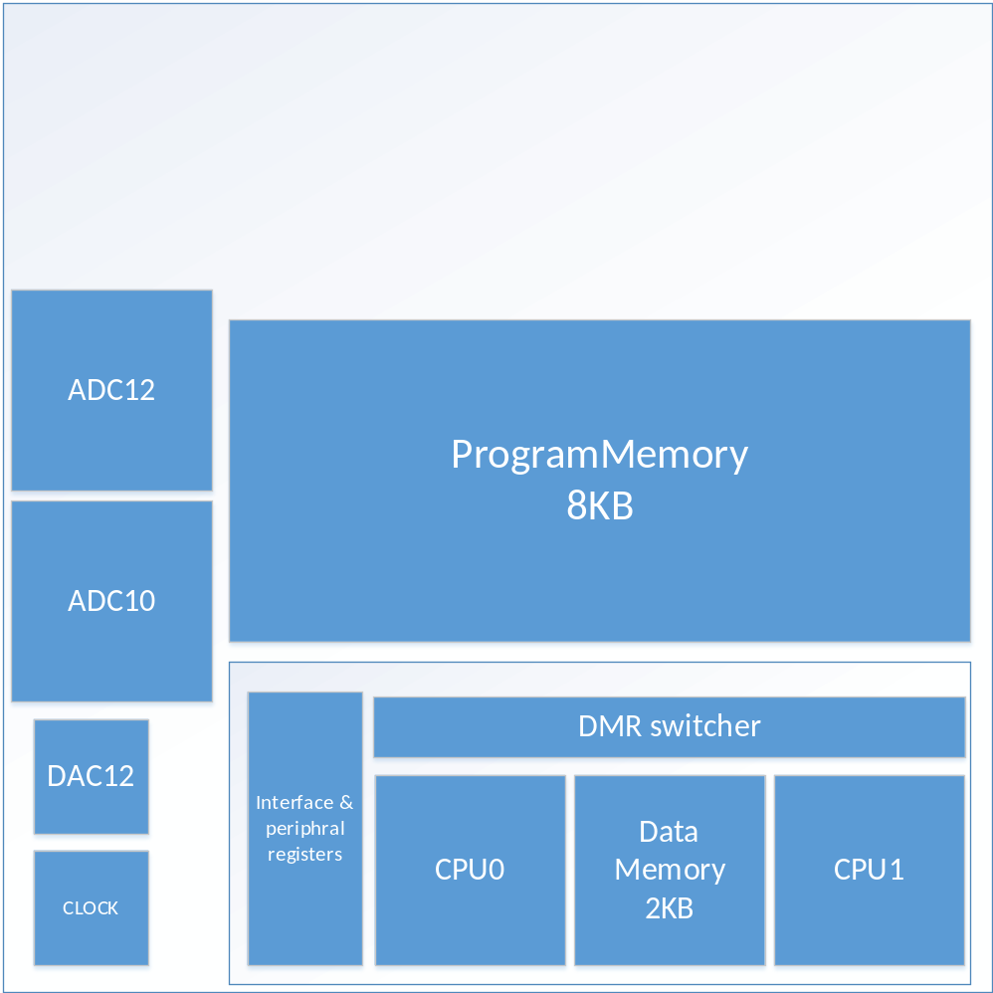
芯片Floor plan
模块 | SIZE
DMR CPU | 3300*1200
Program MEM | 3300*1800
Data MEM | 950*950
CLOCK | 300*300
DAC12 | 500*350
ADC12 | 1000*1000
ADC10 | 1000*1000

Slide 9
存在的问题
SRAM时序
布线

Slide 10
下一步工作计划
联仿；
芯片版图。

